Slide 1

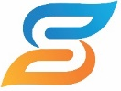
코딩-I
1주차 강의 개요, 개발환경 구축
전 민호

Slide 2

Table of CONTENTS
01
강의 소개
02
C# 프로그래밍 언어의 이해
03
유니티 기반 개발환경 구축

Slide 3

Part 01.
강의 소개
교과목 개요
메타버스를 구축하기 위한 게임 엔진과 관련된 프로그래밍 언어 학습
유니티 + Visual Studio Code 활용 방법 습득
주요 핵심 이론을 바탕으로 메타버스의 객체를 구현 → 최종 목표
강의 교재
백현우, "처음 배우는 C# 프로그래밍-유니티로 게임을 만들며 재밌게 배우기", 위키북스
강의 평가 방법
총점 100점 : 출력 10 %, 수시(중간) 30%, 기말 고사 30%, 과제 3회 30%(중 1회 프로젝트)

Slide 4
Part 02.
C# 프로그래밍 언어의 이해
C#은 마이크로소프트에서 만든 객체 지향 프로그래밍 언어
객체 지향의 개념은 나중에 학습예정
컴퓨터는 하드웨어와 소프트웨어로 구성
하드웨어 : PC, 스마트폰
소프트웨어 : 운영체제(Window), 앱
프로그래밍은 소프트웨어를 만드는 행위를 뜻함
소프트웨어를 만드는 사람을 프로그래머 또는 개발자라고 함
코딩이란?
프로그래밍 언어의 코드로 프로그램을 만드는 과정
컴퓨터 프로그래밍과 비슷한 개념

Slide 5
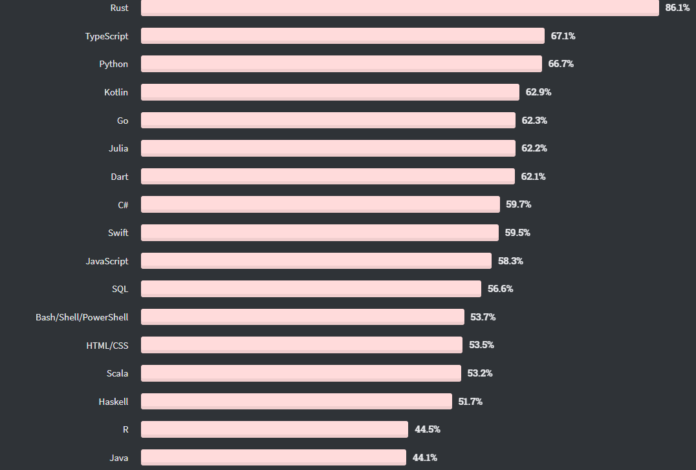
Part 02.
C# 프로그래밍 언어의 이해
세상에는 다양한 언어가 존재
C, C++, C#, Java, JavaScript, Python
우리가 학습할 언어 → C#
사람들은 C#을 어떻게 생각할까?

Slide 6
Part 02.
C# 프로그래밍 언어의 이해
프로그래밍 필수 용어
코드
텍스트로 된 소프트웨어를 만드는 명령 집합(=소스)
컴파일
프로그램 소스 코드를 컴퓨터 등 하드웨어가 실행할 수 있게 기계 코드로 변환하는 프로그램을 컴파일러라고 하며, 변환하는 과정을 컴파일이라고 함
인터프리터
따로 컴파일 과정을 거치지 않고 소스 코드를 바로 해석해서 실행하는 것
참고로 C#은 컴파일과 인터프리터의 장점을 모두 가진 하이브리드 언어

Slide 7
Part 02.
C# 프로그래밍 언어의 이해
C#을 잘 학습하면 데스크톱, 웹, 모바일, 게임 프로그래밍 등 다양한 분야를 가리지 않고 프로그램 작성이 가능함
2000년 7월 발표된 언어
C# 개발 이력
2009. WSN 관련 데이터 수집 및 처리 장치 개발
→ 논문 작성 후 대학원 진입
2010 ~ 16. 전력 관리 및 모니터링 시스템, 기울기 센서 기반 3D 모델링, VR 뷰어, 4D 애니메이션 재생기 등의 프로그램 개발
16. ~ 20. STT & TTS 모듈, 기타 산업용 모니터링 시스템
21 ~ 현재. 2차 전지 테스터 관리용 프로그램 개발(테블릿 동작)

Slide 8
Part 02.
C# 프로그래밍 언어의 이해
C# 프로그래밍 언어의 특징
.Net을 위한 많은 언어 중 하나로, .Net 플랫폼을 기반으로 동작
절차적 언어와 객체 지향적 언어의 특징, 그리고 함수형 프로그래밍 스타일을 제공하는 다중 패러다임 프로그래밍언어
다른 프로그래밍 언어들과 기초 문법이 모두 동일함
자동으로 메모리를 관리(매우 강력한 특징 중 하나)
함수 및 변수가 모두 클래스 내부에서만 생성 및 동작 → 간단함

Slide 9
Part 02.
C# 프로그래밍 언어의 이해
C# 프로그래밍 언어 사용범위
데스크톱 응용 프로그램
웹 응용 프로그램
모바일 응용 프로그램
데이터베이스 응용 프로그램
게임 프로그램
클라우드 프로그램
IoT 프로그램

Slide 10
Part 03.
유니티 기반 개발환경 구축
유니티란?
유니티는 게임 엔진
게임 엔진이란 게임 제작을 도와주는 프로그램
유사한 게임 엔진으로 Unreal이 존재함
유니티는 처음에는 Mac 전용 3D 개발 도구로 사용
그 후 최근에는 AR, VR 프로젝트용으로 사용
유니티는 모듈형으로 마치 레고 블록을 조립하듯이 각 부분을 조립하며, 이러한 각 부분을 객체(object)라고 함
C#과 유니티
.Net 생태계에 직접적으로 포함되지는 않지만, 유명한 게임 엔진인 유니티에서는 C#언어를 활용
유니티 스크립트에서 C# 프로그래밍 언어를 사용

Slide 11
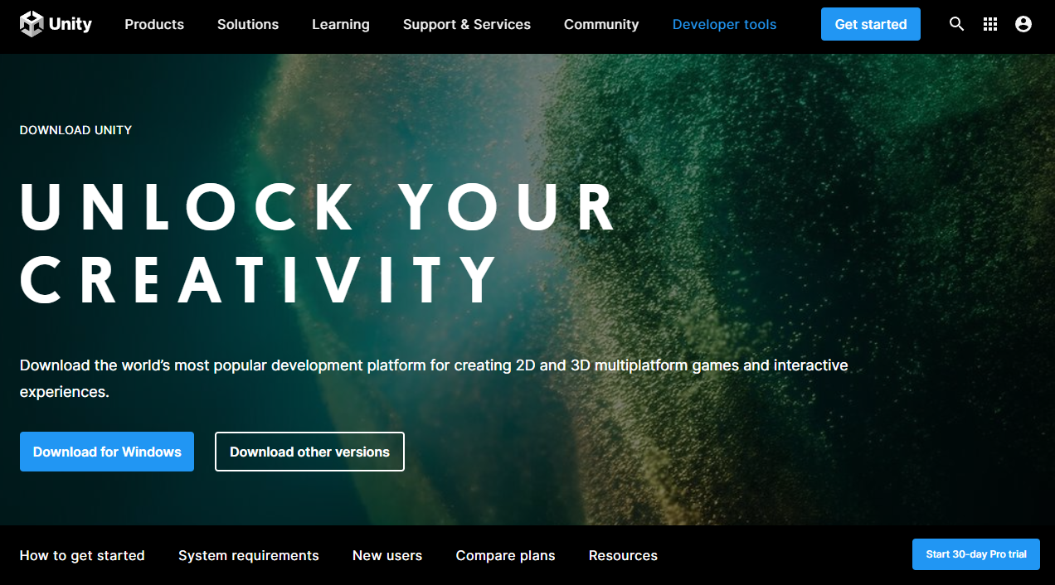
Part 03.
유니티 기반 개발환경 구축
유니티 다운로드
https://unity.com/download

Slide 12
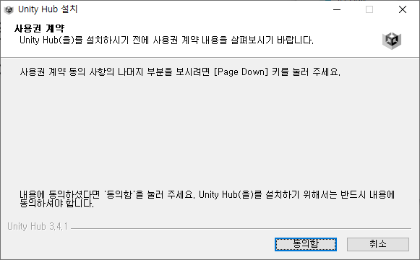
Part 03.
유니티 기반 개발환경 구축
유니티 다운로드
https://unity.com/download

Slide 13
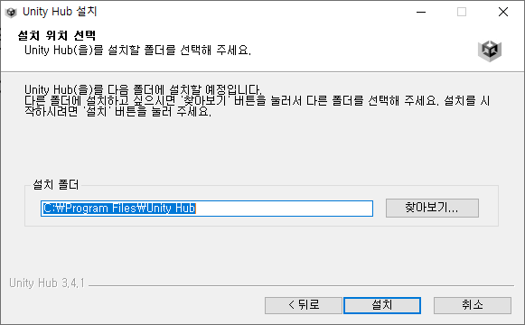
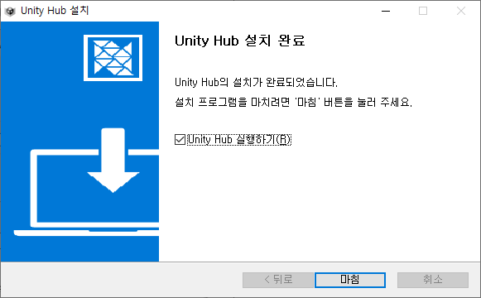
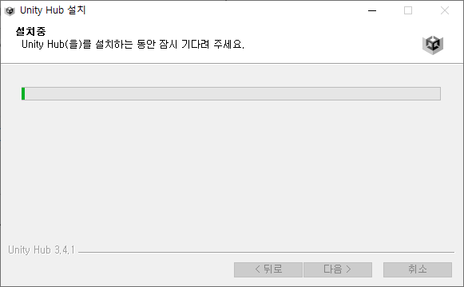
Part 03.
유니티 기반 개발환경 구축

Slide 14
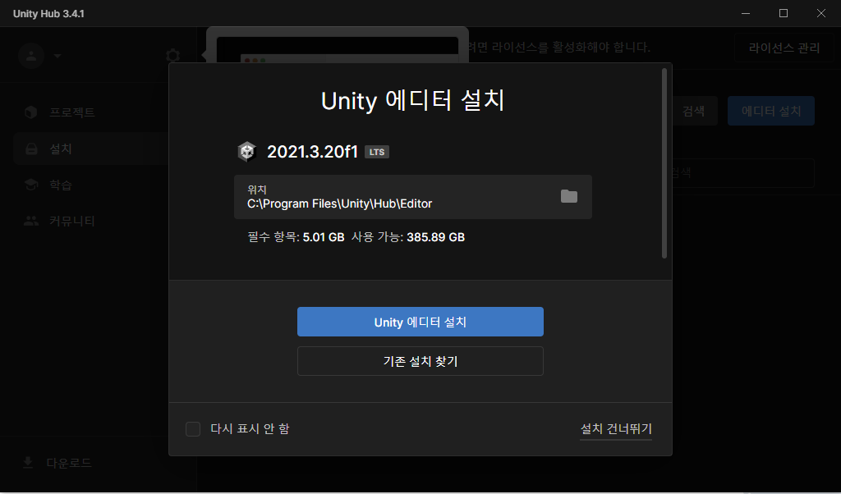
Part 03.
유니티 기반 개발환경 구축
유니티 에디터 설치

Slide 15
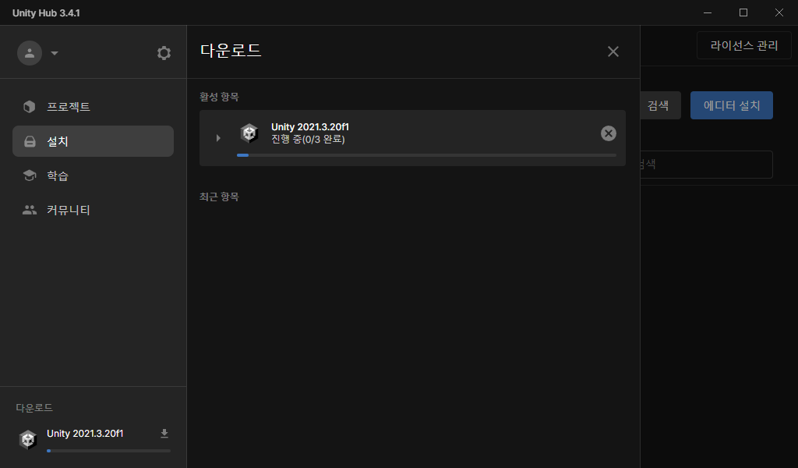
Part 03.
유니티 기반 개발환경 구축
유니티 에디터 설치

Slide 16
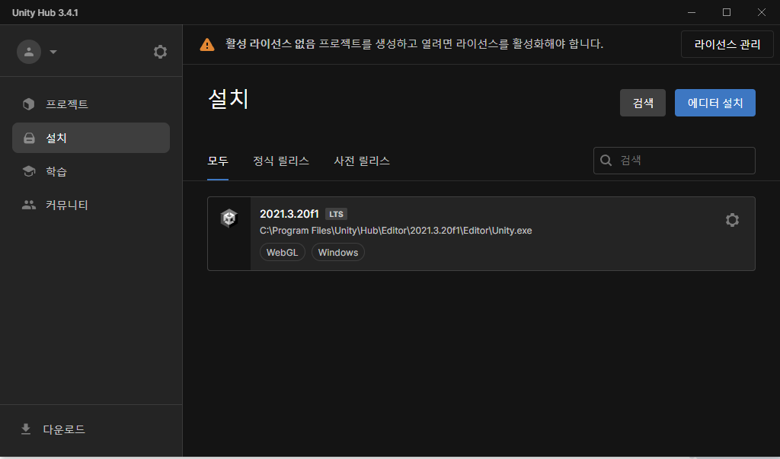
Part 03.
유니티 기반 개발환경 구축
유니티 에디터 설치

Slide 17
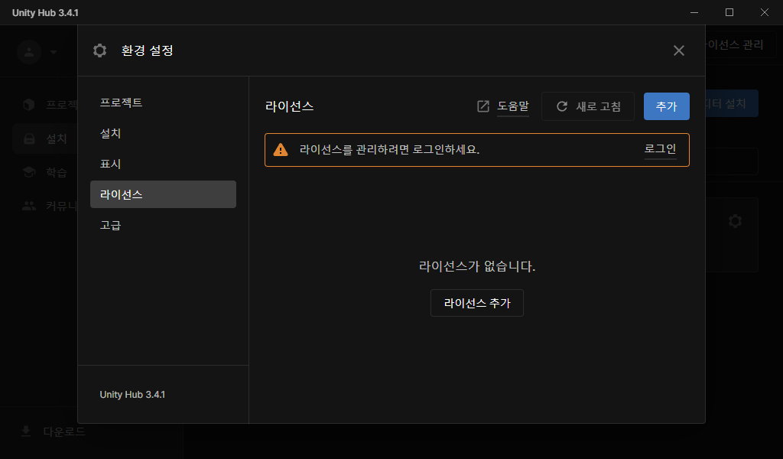
Part 03.
유니티 기반 개발환경 구축
유니티 에디터 설치

Slide 18
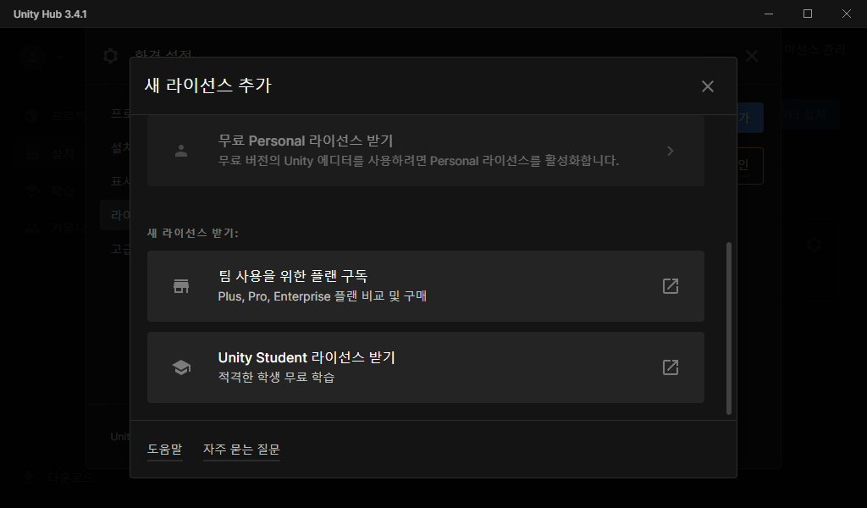
Part 03.
유니티 기반 개발환경 구축
유니티 에디터 설치

Slide 19
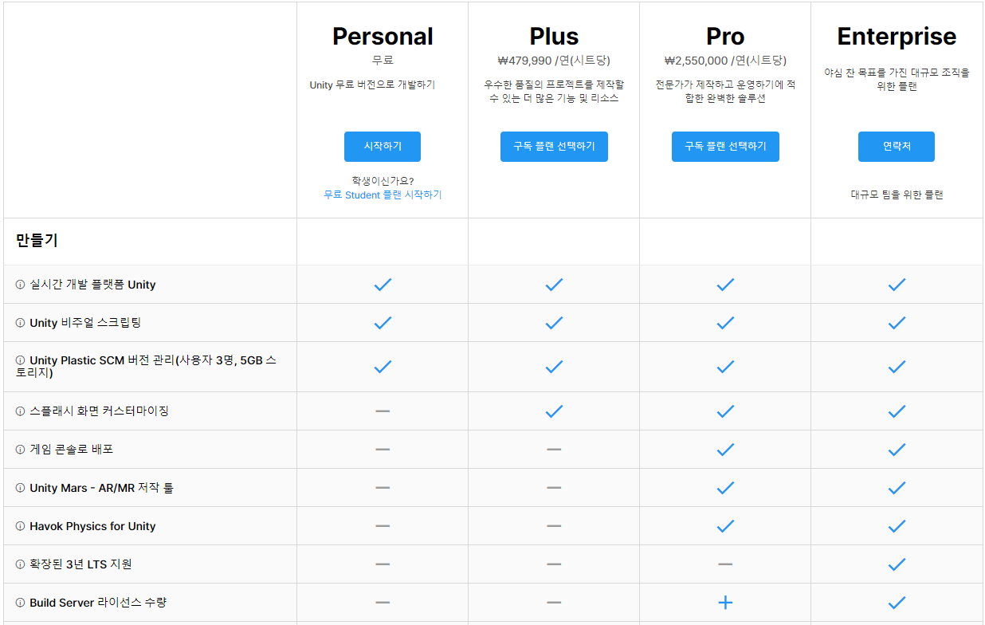
Part 03.
유니티 기반 개발환경 구축
유니티 에디터 설치

Slide 20

Part 03.
유니티 기반 개발환경 구축
유니티 에디터 설치

Slide 21
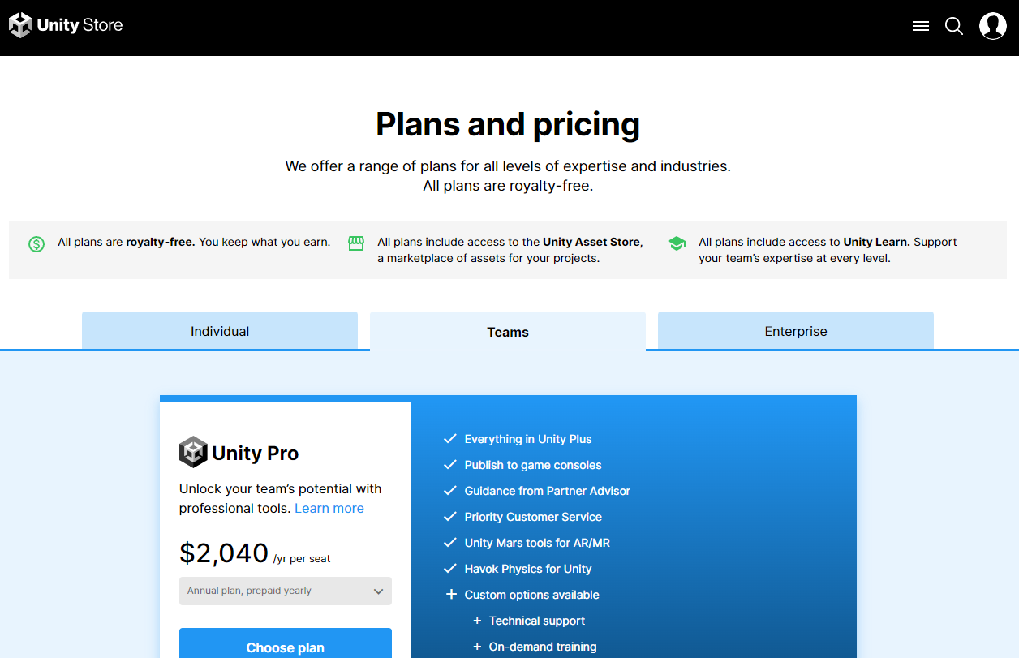
Part 03.
유니티 기반 개발환경 구축
유니티 에디터 설치

Slide 22
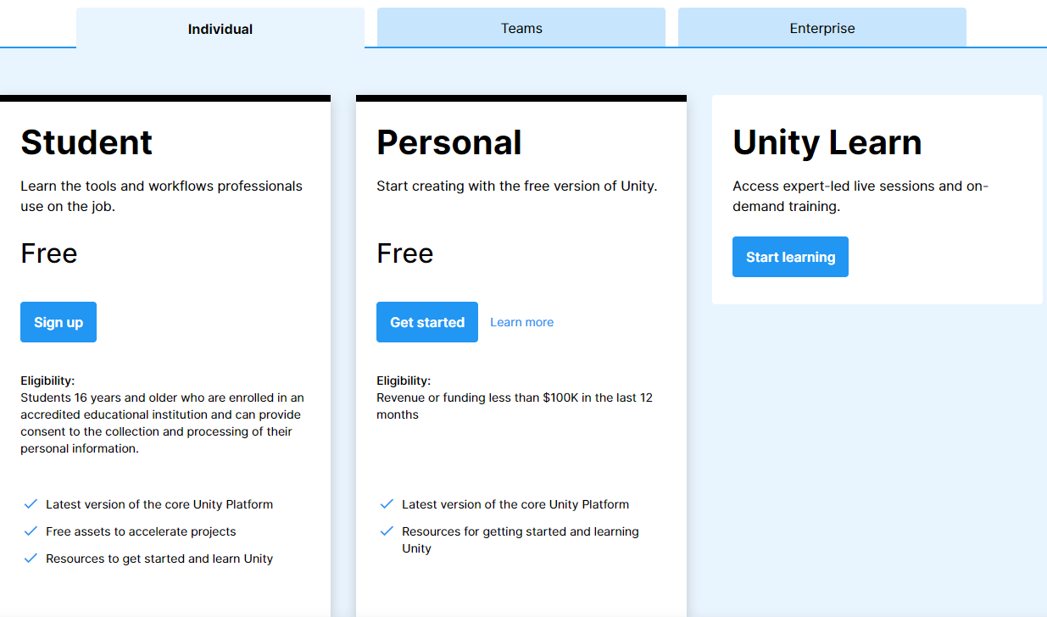
Part 03.
유니티 기반 개발환경 구축
유니티 에디터 설치

Slide 23
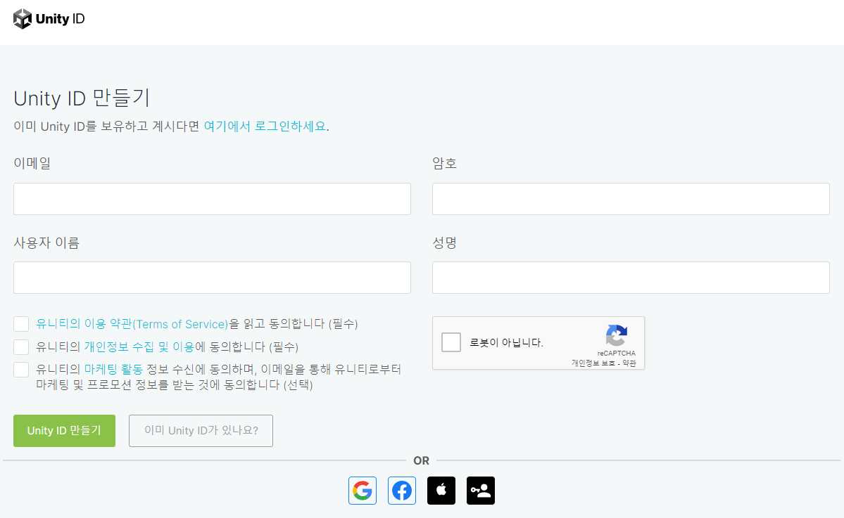
Part 03.
유니티 기반 개발환경 구축
유니티 에디터 설치

Slide 24
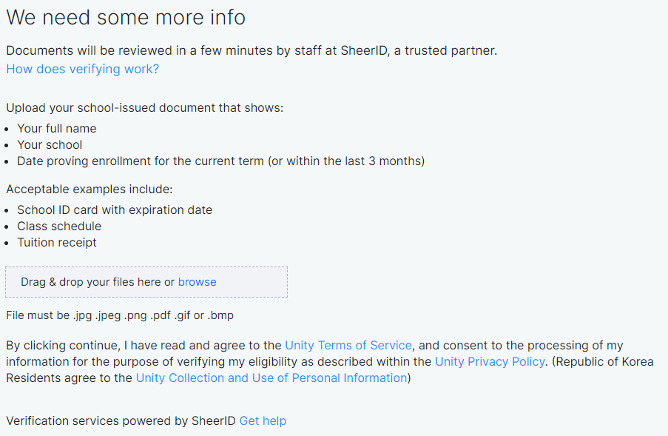
Part 03.
유니티 기반 개발환경 구축
유니티 에디터 설치

Slide 25
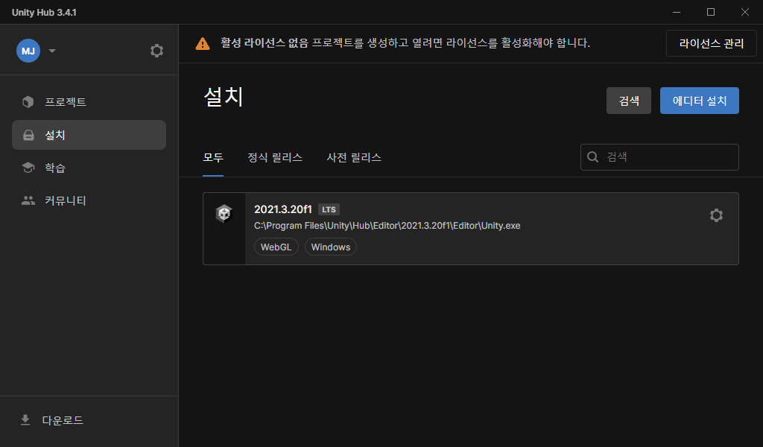
Part 03.
유니티 기반 개발환경 구축
유니티 에디터 설치

Slide 26
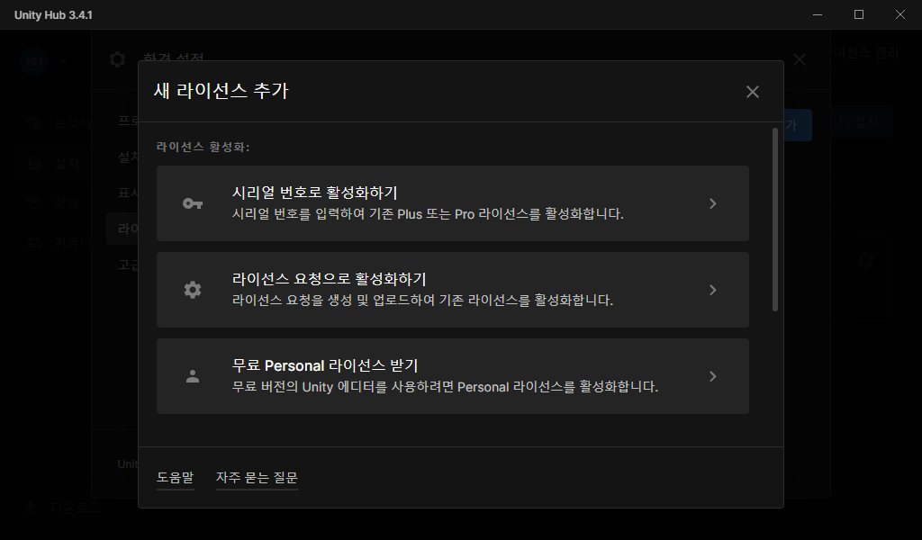
Part 03.
유니티 기반 개발환경 구축
유니티 에디터 설치

Slide 27
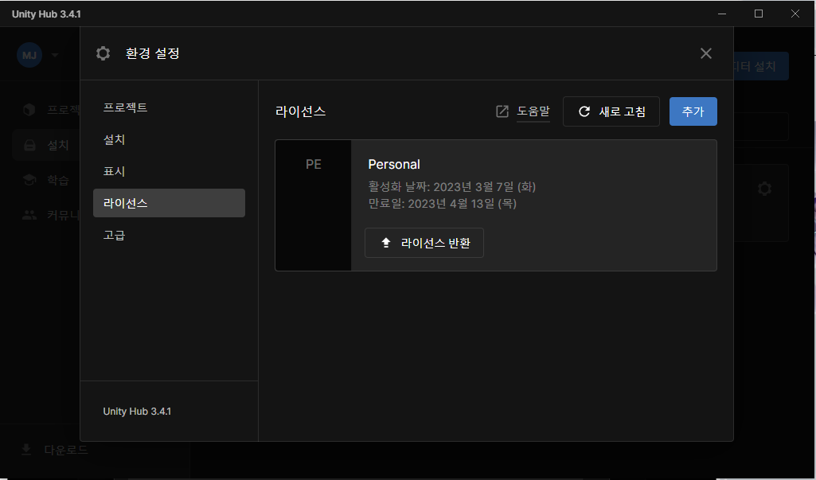
Part 03.
유니티 기반 개발환경 구축
유니티 에디터 설치

Slide 28
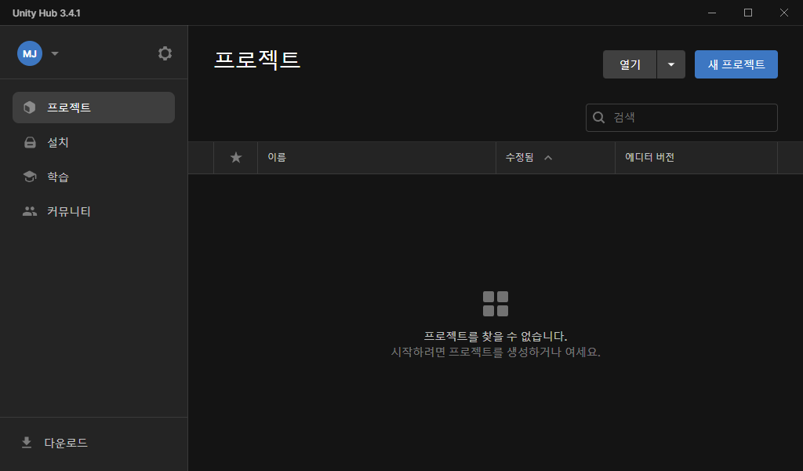
Part 03.
유니티 기반 개발환경 구축
유니티 에디터 설치

Slide 29
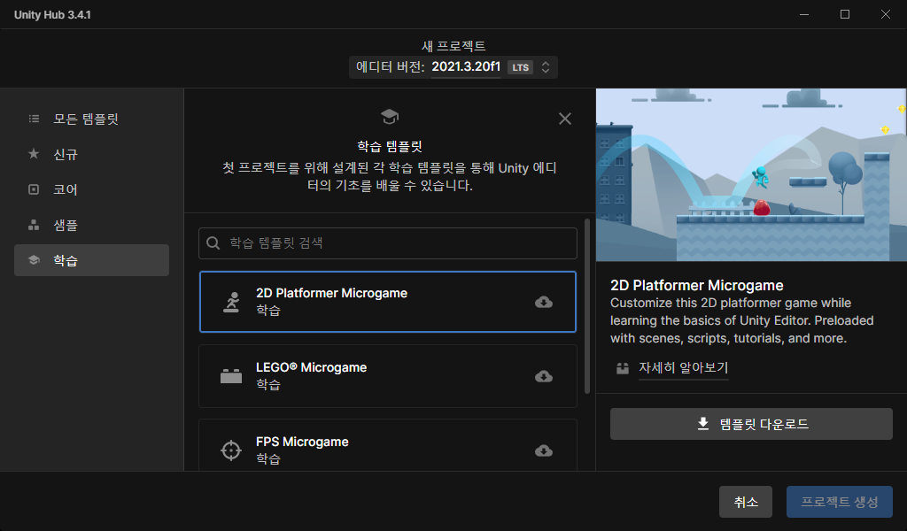
Part 03.
유니티 기반 개발환경 구축
유니티 에디터 설치

Slide 30
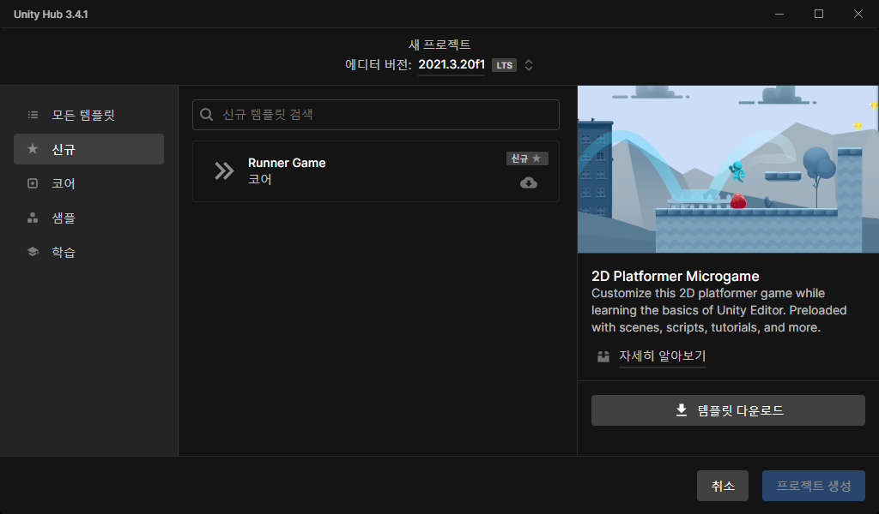
Part 03.
유니티 기반 개발환경 구축
유니티 에디터 설치

Slide 31
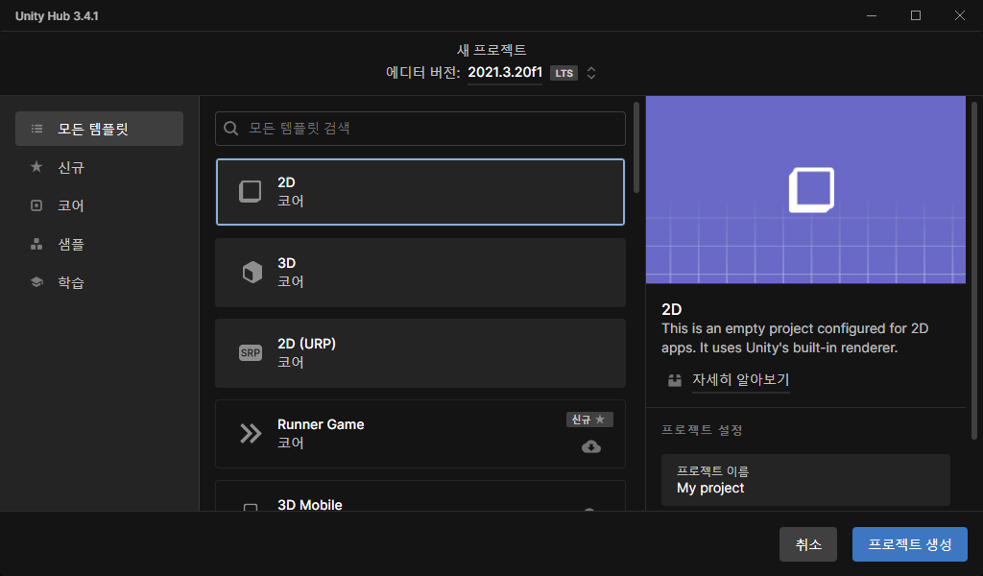
Part 03.
유니티 기반 개발환경 구축
유니티 에디터 설치

Slide 32
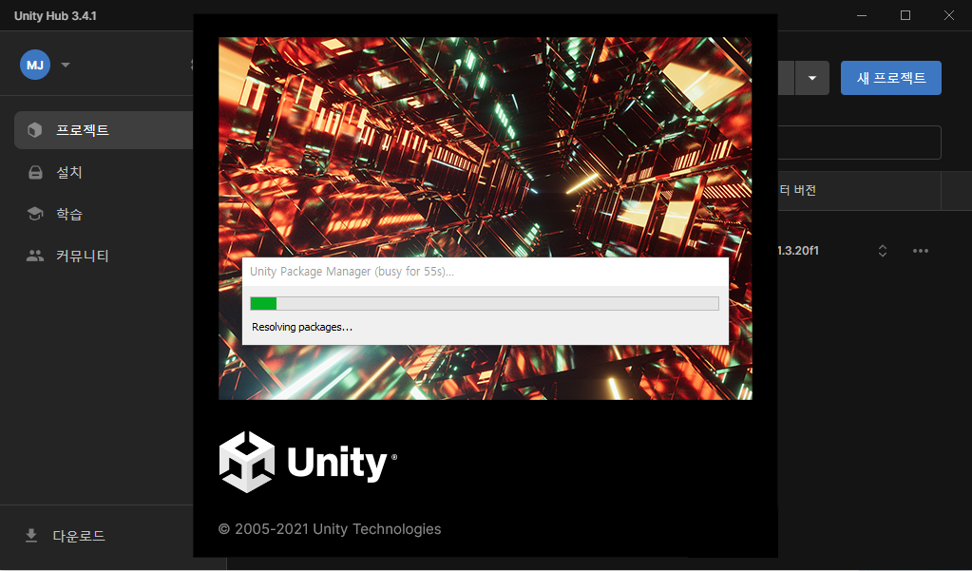
Part 03.
유니티 기반 개발환경 구축
유니티 에디터 설치

Slide 33
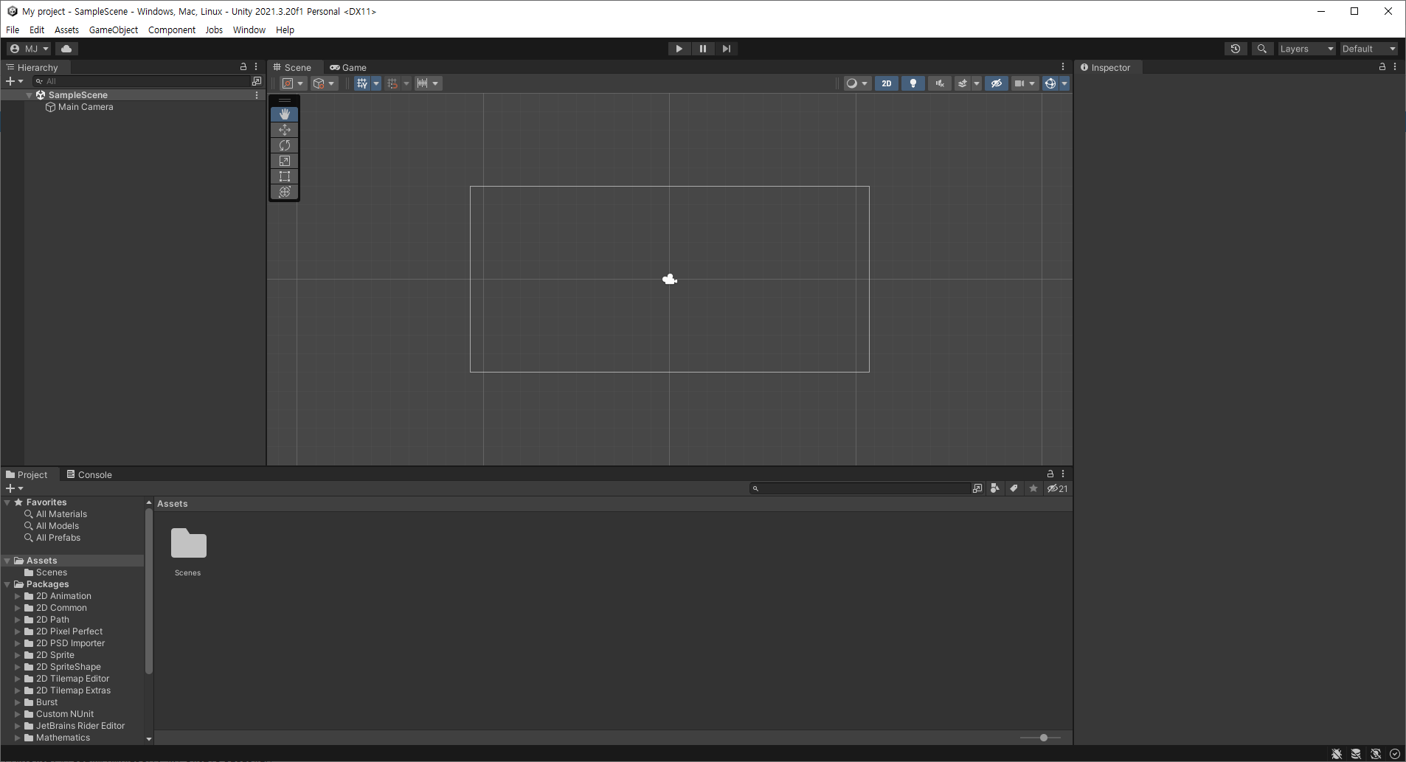
Part 03.
유니티 기반 개발환경 구축
스크립트 에디터 설치(Visual Studio Code)

Slide 34
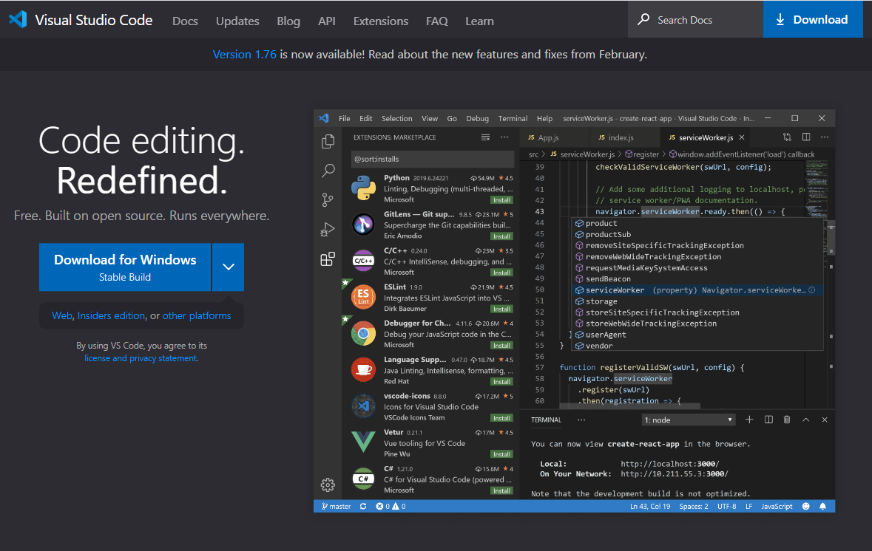
Part 03.
유니티 기반 개발환경 구축
스크립트 에디터 설치(Visual Studio Code)
https://code.visualstudio.com/

Slide 35
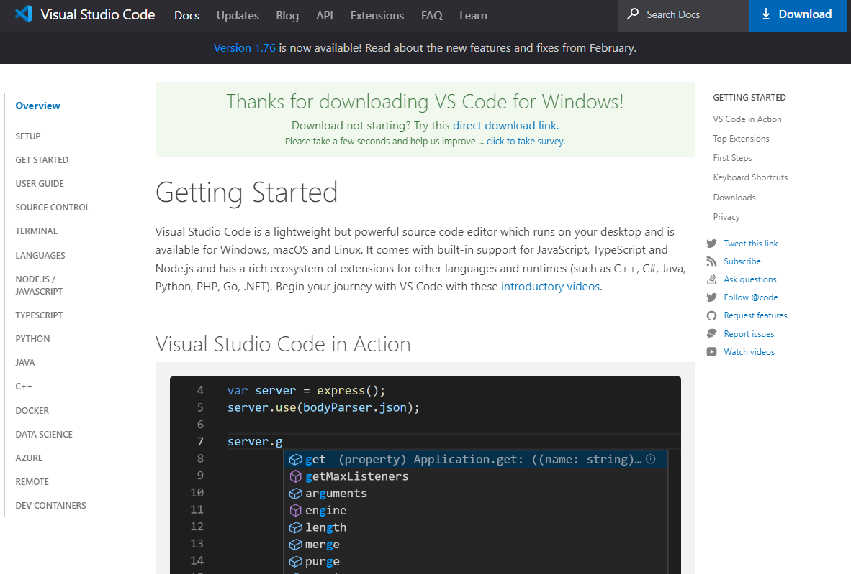
Part 03.
유니티 기반 개발환경 구축
스크립트 에디터 설치(Visual Studio Code)
https://code.visualstudio.com/

Slide 36
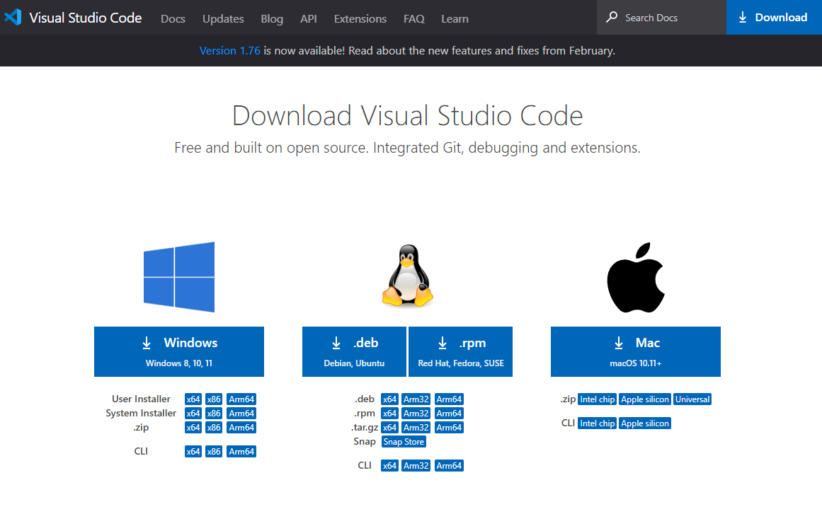
Part 03.
유니티 기반 개발환경 구축
스크립트 에디터 설치(Visual Studio Code)

Slide 37
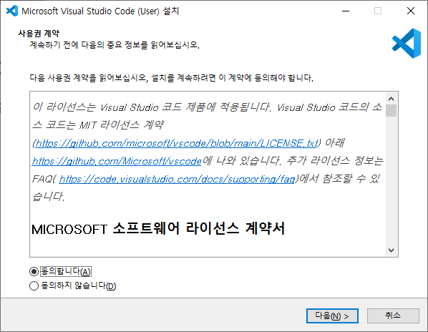
Part 03.
유니티 기반 개발환경 구축
스크립트 에디터 설치(Visual Studio Code)

Slide 38
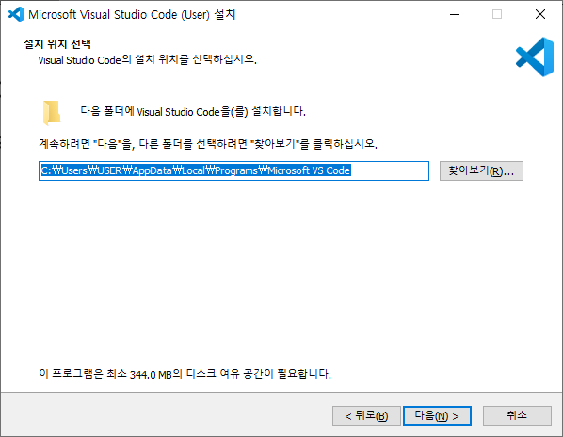
Part 03.
유니티 기반 개발환경 구축
스크립트 에디터 설치(Visual Studio Code)

Slide 39
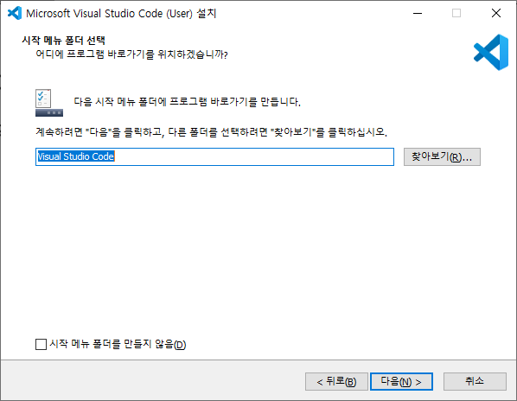
Part 03.
유니티 기반 개발환경 구축
스크립트 에디터 설치(Visual Studio Code)

Slide 40
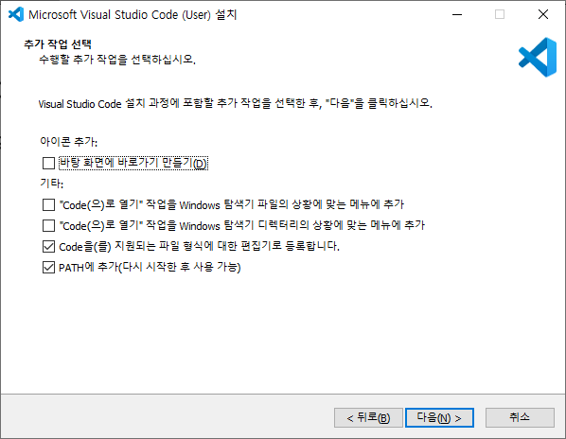
Part 03.
유니티 기반 개발환경 구축
스크립트 에디터 설치(Visual Studio Code)

Slide 41
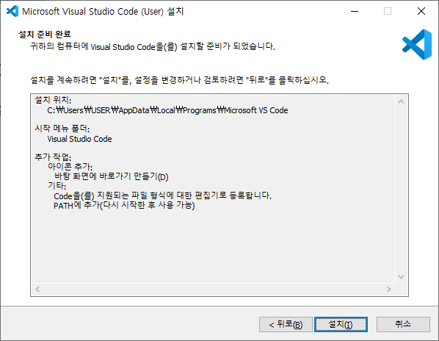
Part 03.
유니티 기반 개발환경 구축
스크립트 에디터 설치(Visual Studio Code)

Slide 42
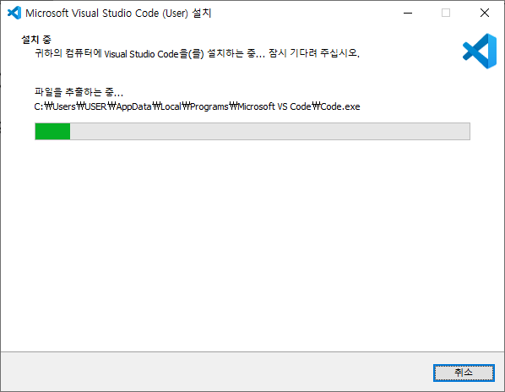
Part 03.
유니티 기반 개발환경 구축
스크립트 에디터 설치(Visual Studio Code)

Slide 43
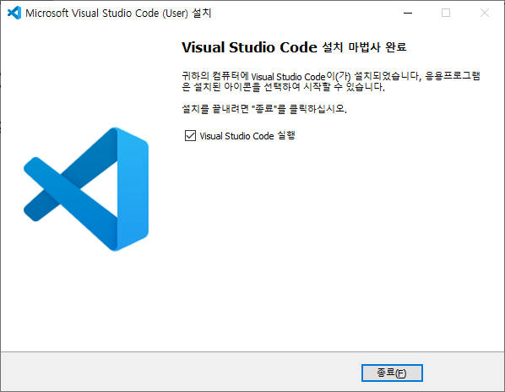
Part 03.
유니티 기반 개발환경 구축
스크립트 에디터 설치(Visual Studio Code)

Slide 44
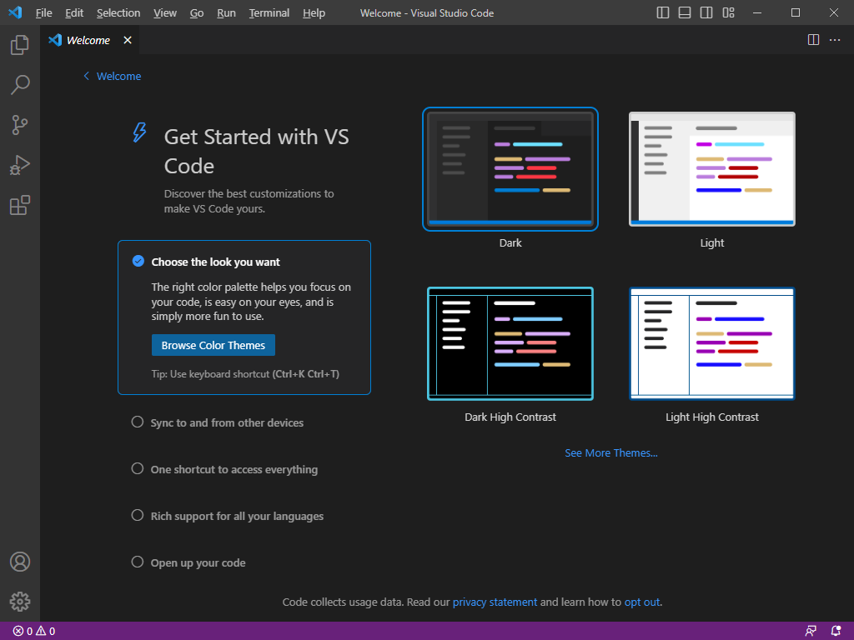
Part 03.
유니티 기반 개발환경 구축
스크립트 에디터 설치(Visual Studio Code)

Slide 45
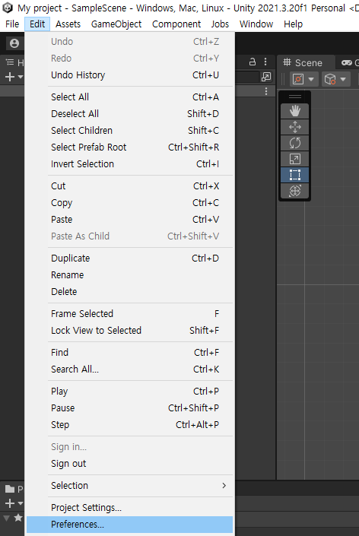
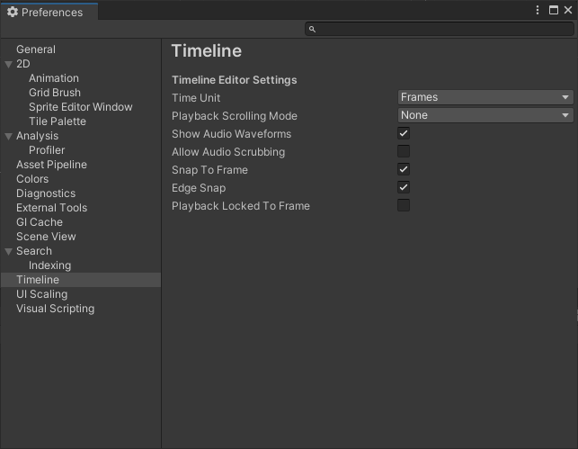
Part 03.
유니티 기반 개발환경 구축
스크립트 에디터 연동

Slide 46
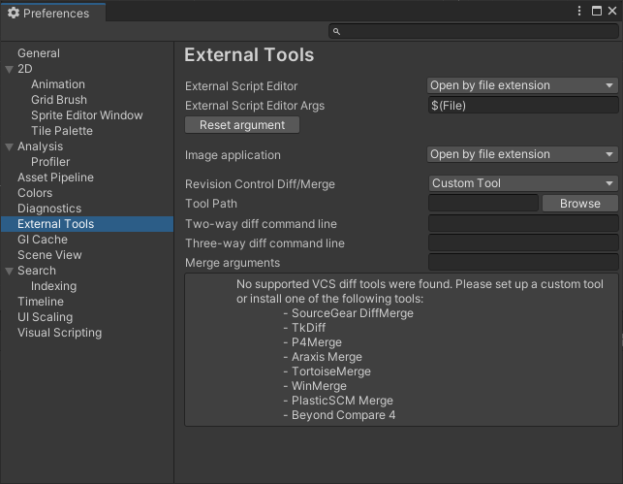
Part 03.
유니티 기반 개발환경 구축
스크립트 에디터 연동

Slide 47
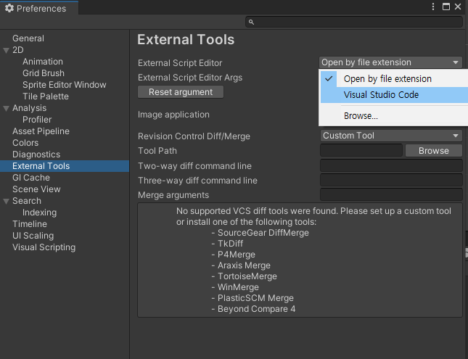
Part 03.
유니티 기반 개발환경 구축
스크립트 에디터 연동

Slide 48
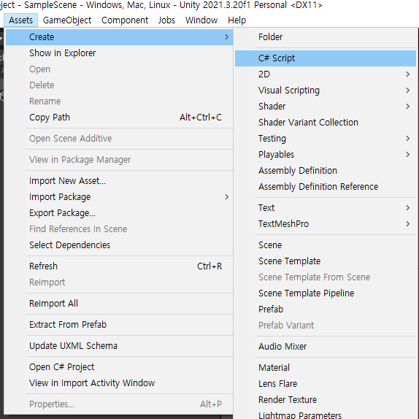
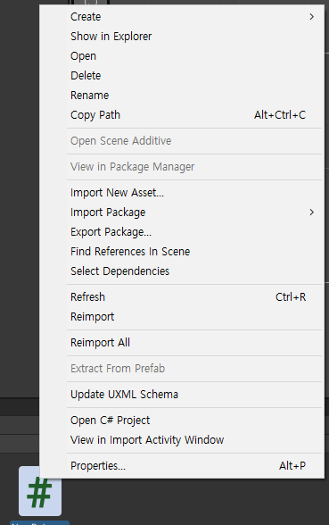
Part 03.
유니티 기반 개발환경 구축
VS code 개발환경 구성

Slide 49
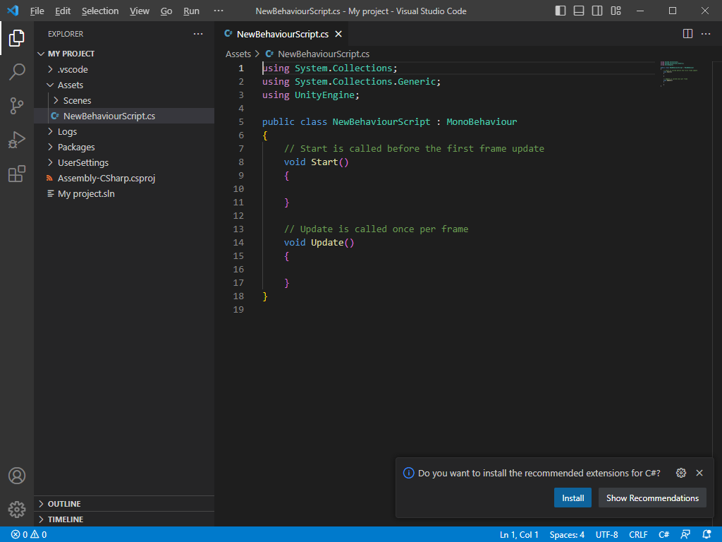
Part 03.
유니티 기반 개발환경 구축
VS code 개발환경 구성

Slide 50
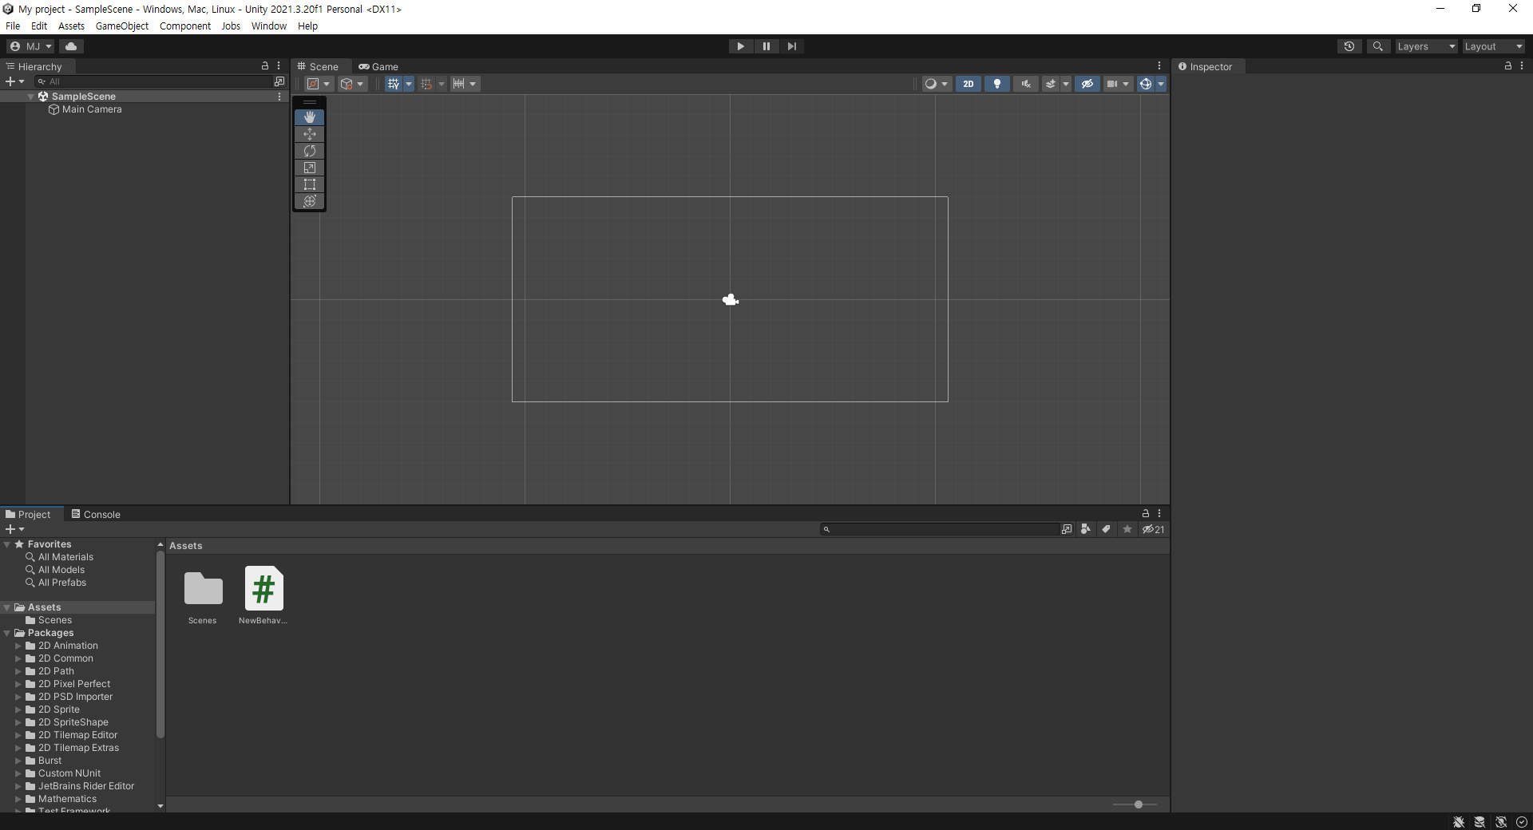
Part 03.
유니티 기반 개발환경 구축

